Slide 1
9-4 مركبات المتجهات
أ. منى الحاتمي

Slide 2
معايير النجاح
1
3
يستخدم المركبتين المتعامدتين في حسابات الحركة
يحدد مركبتين القوة المتعامدتين لمتجه قوة ما ويحسبها
5
4
2
يحدد القوى الممثله في مخطط الجسم الحر
يحدد القوى المؤثرة على جسم ما ويقوم بتمثيلها بمخطط قوى الجسم الحر
يستخدم المركبتين المتعامدتين في حسابات الاتزان
Notes:
ير

Slide 3
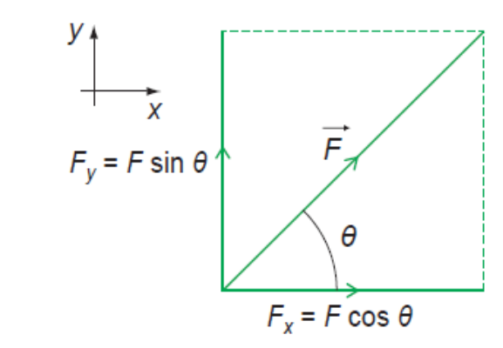


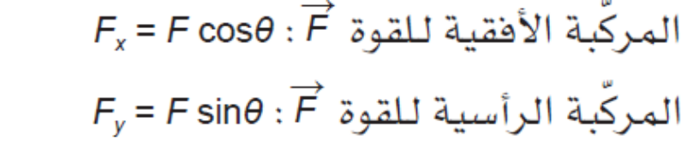
يمكن إيجاد مركبتي القوة العموديتين في حال ان متجه القوة لا ينطبق على أحد المحاور
تذكر :
لايجاد متجه القوة الأساسي من مركبتيه العموديتين

Slide 4
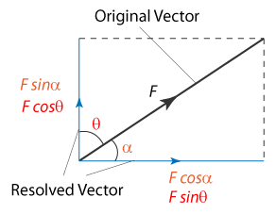
مركبات متجه القوة
لاحظ

Slide 5
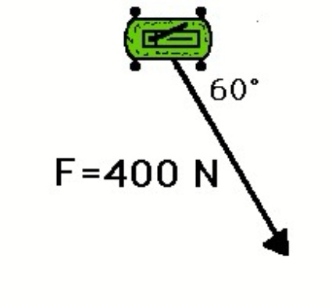
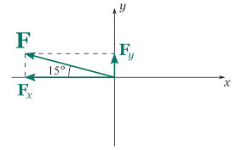
أوجد مركبتي القوة

Slide 6
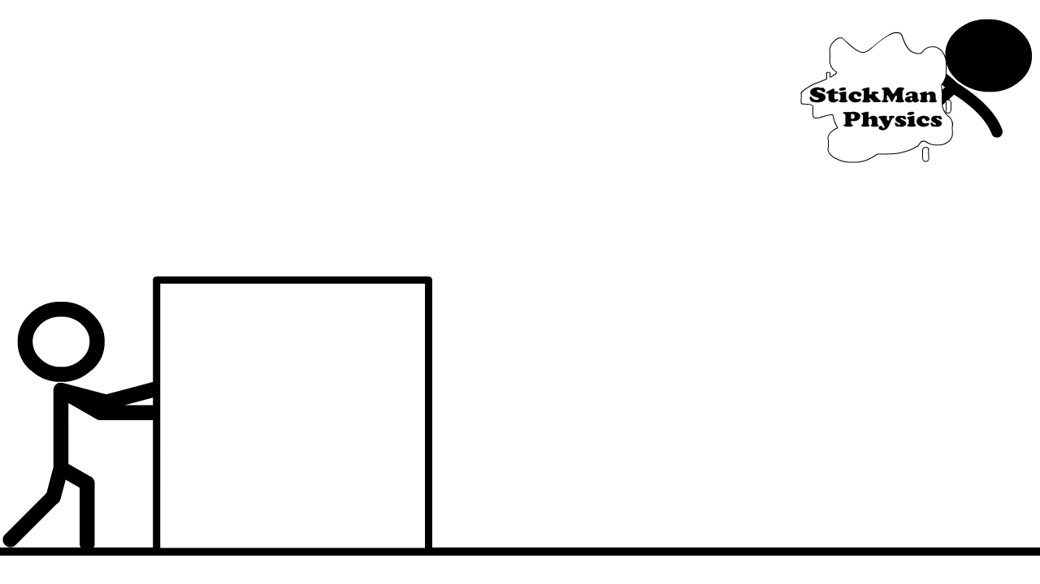
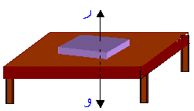
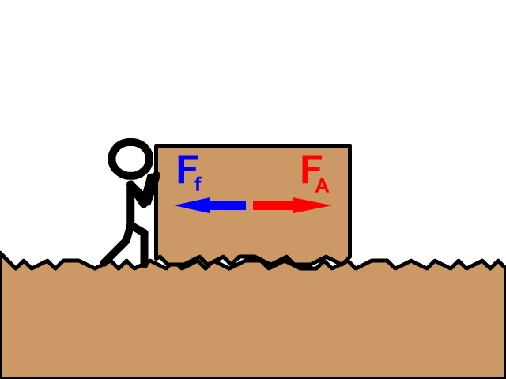
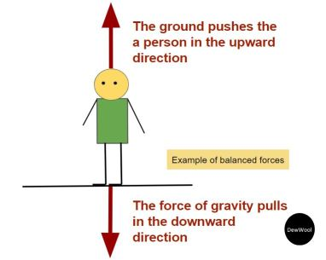
الجسم في حالة اتزان
الجسم ساكن او يتحرك بسرعة ثابته
محصلة القوة على الجسم تساوي صفر
*مجموع المركبات الافقيه للقوى المؤثرة على الجسم تساوي صفر
*مجموع المركبات الرأسيه للقوى المؤثرة على الجسم يساوي صفر

Slide 7
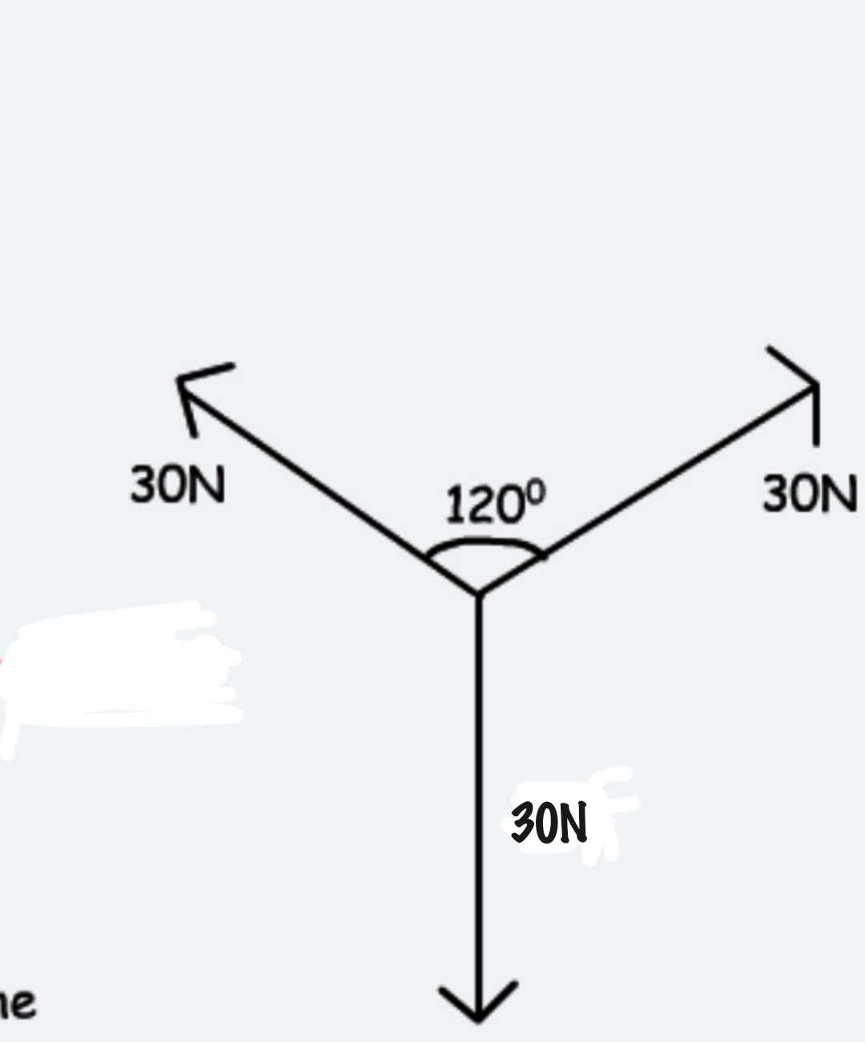
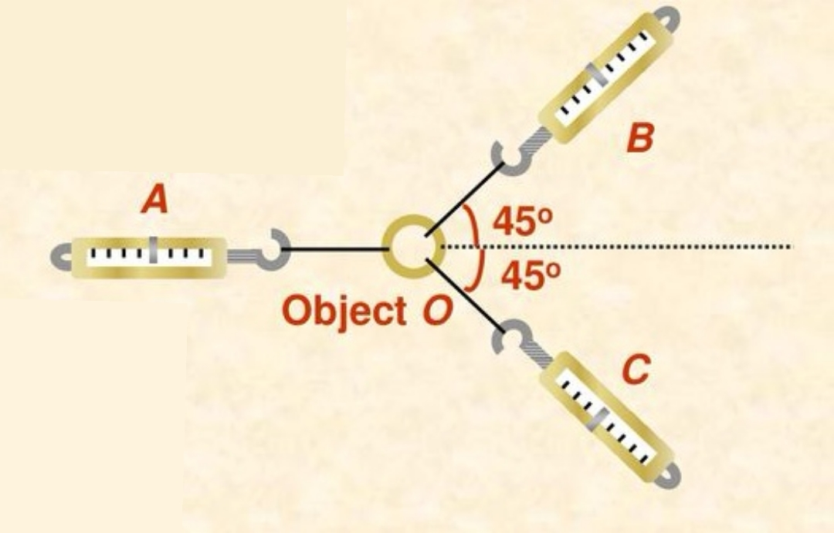
اذا كانت قراءة الميزان B والميزان C تساوي 10N
احسب قراءة الميزان A
اذا علمت ان الجسم متزن
أثبت ان الجسم متزن

Slide 8
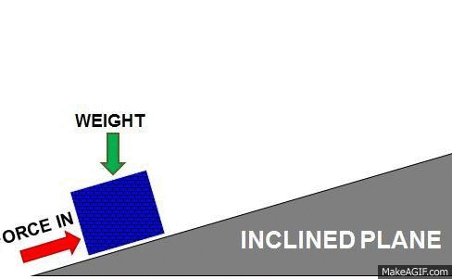
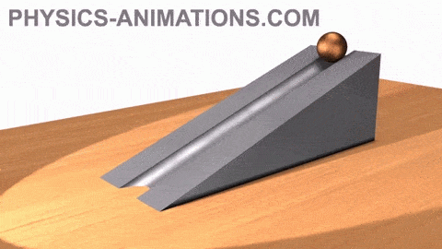

الجسم ليس في حالة اتزان
الجسم يتسارع
محصلة القوة على الجسم لا تساوي صفر
مجموع المركبات الافقية للقوى المؤثرة على الجسم لا تساوي صفر او مجموع المركبات الرأية للقوى المؤثرة على الجسم لا تساوي صفر او كليهما

Slide 9
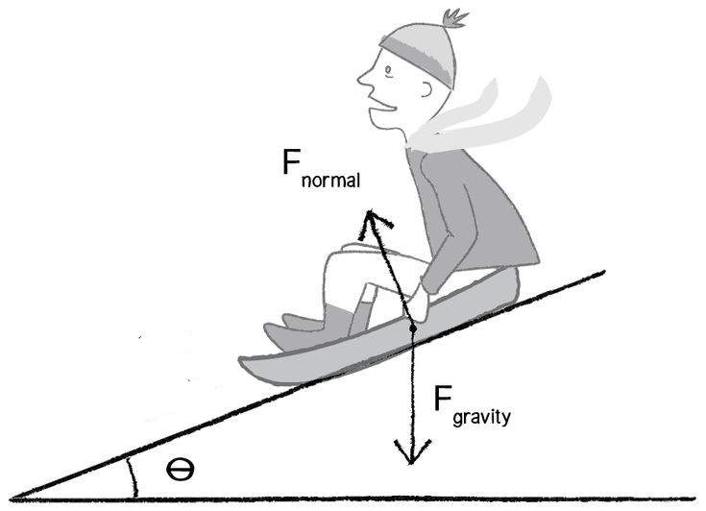
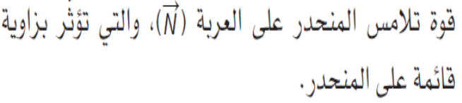
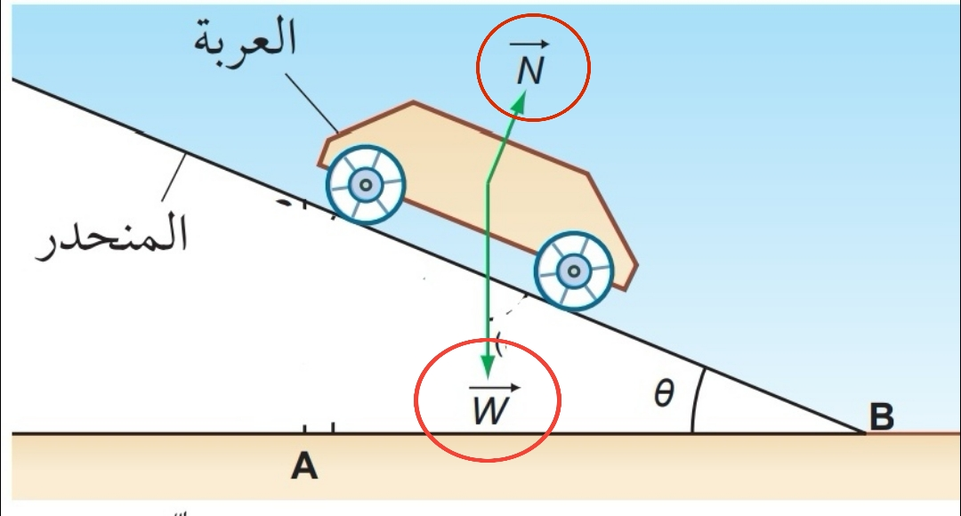
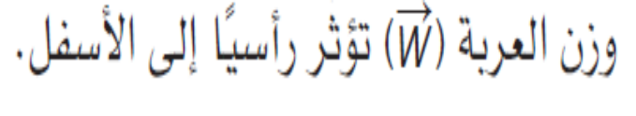
الاستفادة من مركبتي متجه القوة
عندما تتحرك العربه في الشكل تتسارع الى اسفل المنحدر والشكل يوضح القوى المؤثرة على العربة مع افتراض عدم وجود قوة احتكاك

Slide 10
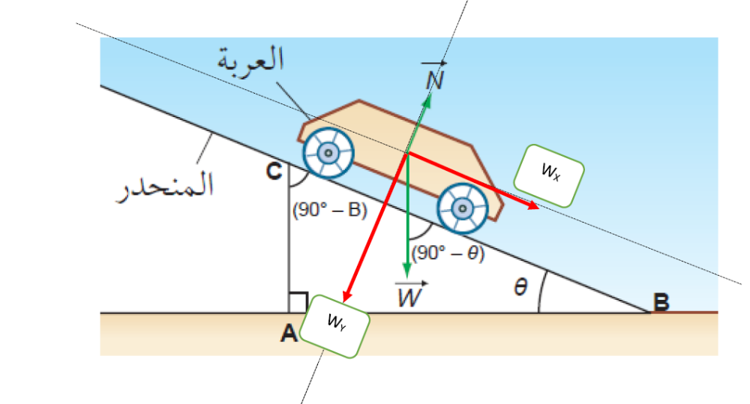
يمكن إيجاد مركبتي الوزن كالتالي :
لاحظ ان هذه القوة تنطبق على المحور الرأسي أي أن مركبتها الافقيه = صفر
W cos(90-Ө)=WsinӨ
يسمى هذا المخطط بمخطط قوى الجسم الحر وهو مخطط يوضح جميع القوى المؤثرة على الجسم ولكن لايوضح القوى التي يؤثر بها هذا الجسم على الاجسام الأخرى
W sin(90-Ө)=WcosӨ

Slide 11
لاحظ ان هذه القوة تنطبق على المحور الرأسي أي أن مركبتها الافقيه = صفر
W cos(90-Ө)=WsinӨ
المركبة الافقية لقوة التلامس العمودية تساوي صفر وهذا يعني عدم تأثيرها على العربة الى أسفل المنحدر
تتحرك العربة الى أسفل المنحدر بسبب تأثير وزنها
W sin(90-Ө)=WcosӨ

Slide 12
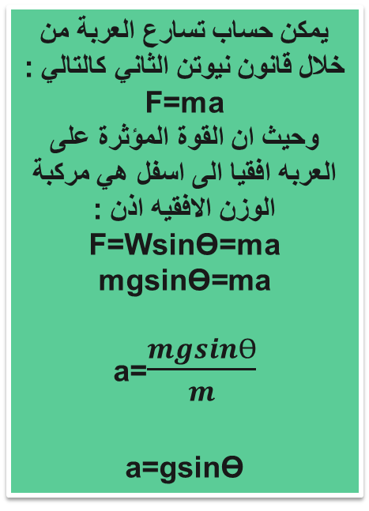
لاحظ ان هذه القوة تنطبق على المحور الرأسي أي أن مركبتها الافقيه = صفر
W cos(90-Ө)=WsinӨ
يمكن حساب تسارع العربة من خلال قانون نيوتن الثاني كالتالي :
F=ma
وحيث ان القوة المؤثرة على العربه افقيا الى اسفل هي مركبة الوزن الافقيه اذن :
F=WsinӨ=ma
mgsinӨ=ma
a=$\frac{mgsinӨ}{m}$
a=gsinӨ
W sin(90-Ө)=WcosӨ

Slide 13
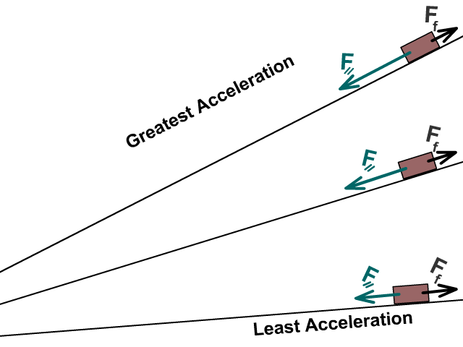
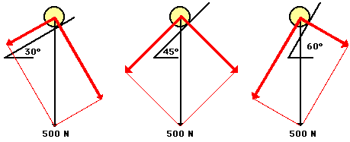
تغيير الميل
عند زيادة الميل للمنحدر تزداد الزاوية وبالتالي نلاحظ زيادة قيمة مركبة الوزن الموازية لاتجاه أسفل المنحدرفنحلاحظ زيادة التسارع

Slide 14
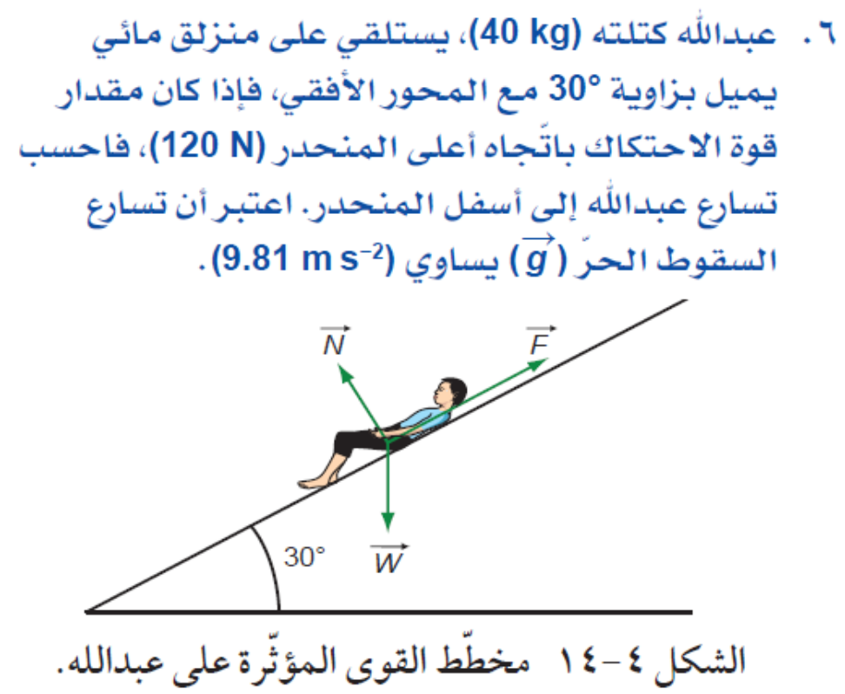

Slide 15
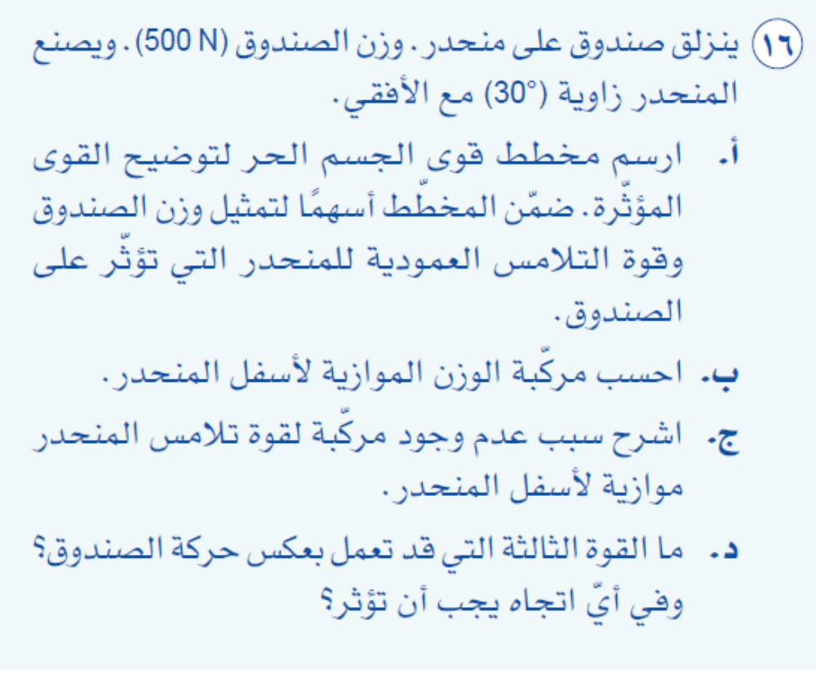

Slide 16
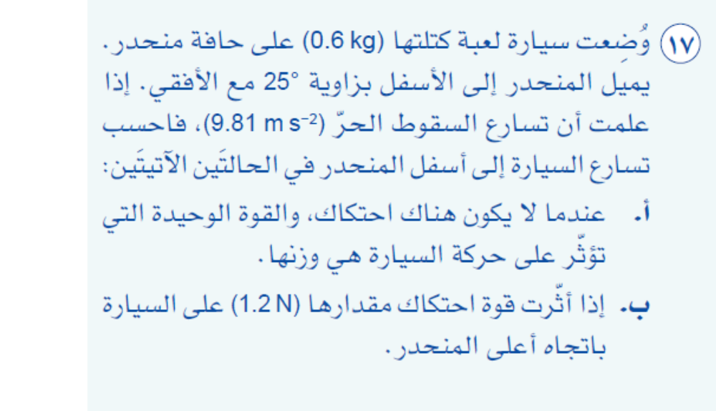

Slide 17
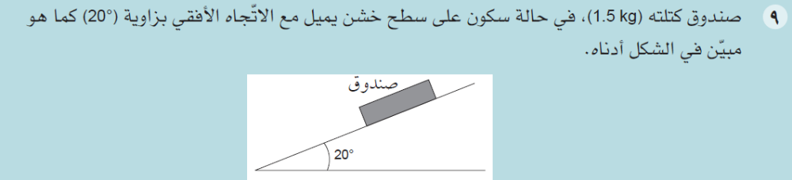
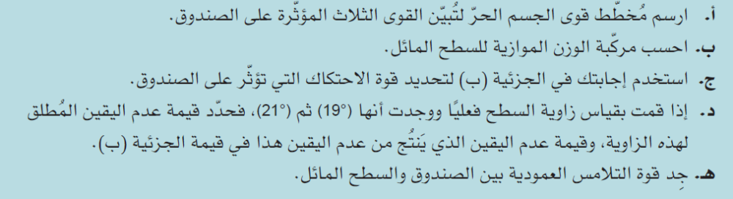

Slide 18


